Slide 1
Punción venosa y accesos vasculares periféricos Acceso venoso central Punción arterial Hemocultivos
Dra. María Montero
Medicina Interna
Alta especialidad Medicina Paliativa

Slide 2
¿Cuáles son los tipos de accesos vasculares?
Acceso venoso periférico se utiliza para terapias a corto plazo para la administración de medicamentos o líquidos que no requieran una infusión prolongada o de alta concentración.
Acceso venoso central es una opción duradera y robusta, indicada para pacientes que requieren tratamientos más complejos o de mayor duración. Este tipo de acceso implica la colocación de un catéter en una vena de mayor calibre, como la vena subclavia o yugular, y llega hasta las grandes venas cercanas al corazón.
Puerto implantable, un pequeño dispositivo que se coloca bajo la piel y se conecta a una vena central a través de un catéter. Estos puertos son utilizados en pacientes que necesitan tratamientos repetidos y prolongados, como los pacientes oncológicos.

Slide 3
PRINCIPIOS GENERALES
Escoger el dispositivo y el sitio óptimo, dependiendo de las necesidades clínicas, duración del tratamiento y preferencias del paciente.
Consentimiento informado.
La asepsia es esencial para todo tipo de inserciones y los cuidados post procedimiento debido al acceso directo al torrente sanguíneo que éste implica.
Prevenir las lesiones producidas por las agujas de punción ya que éstas acarrean un inóculo significativo de sangre.

Slide 4
Canulación
Visión directa (por ej., vasos sanguíneos superficiales o incisión)
Visión indirecta (por ej., dispositivos infrarrojos)
Palpación (pulso arterial, vena llena de sangre)
Orientación por referencias anatómicas (por ej., cercano a una arteria, clavícula)
Ultrasonido
Rayos-X (luego de inyección de contraste)

Slide 5
PRINCIPIOS GENERALES
La fijación es un tema importante y necesario para evitar el desplazamiento del catéter. Ésta puede realizarse con parches y sistemas adhesivos, suturas o bien con sistemas de anclaje internos.
Para mantener un funcionamiento efectivo y seguro del catéter se requiere de un meticuloso control post procedimiento y una observación.

Slide 6
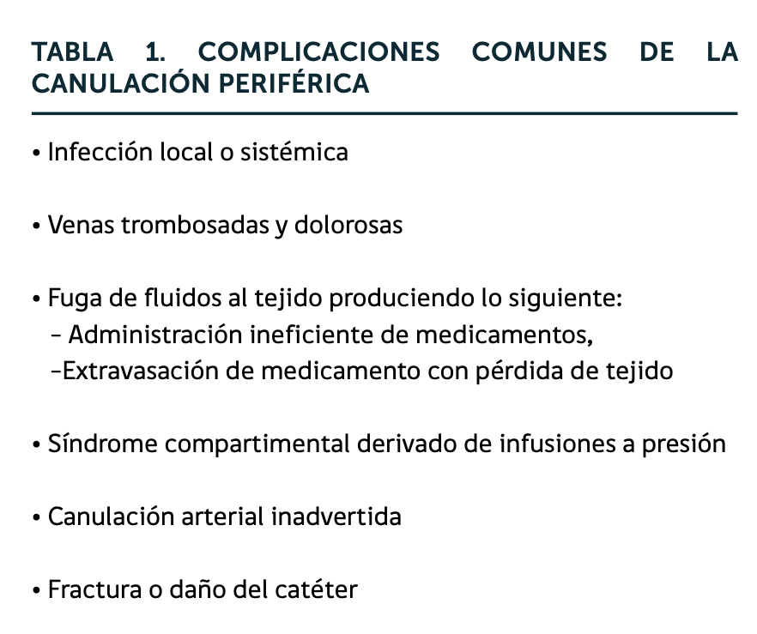
CANULACIÓN DE VENAS PERIFÉRICAS
Se debe evitar la inserción del catéter sobre áreas de flexión articular.
Todos los esfuerzos para ayudar a realizar la inserción del catéter se basan en mejorar la visibilidad o el tamaño del vaso a canular
El ultrasonido de alta resolución es de gran ayuda en los procedimientos en todas las edades.
Dispositivos más nuevos utilizan la absorción diferencial de luz infrarroja -la cual penetra más profundamente que la luz visible por la sangre, comparada con los tejidos, para generar una imagen

Slide 7
INYECCIÓN INTRAÓSEA
Esta ruta de acceso es ampliamente usada en resucitación de adultos y pediátrica. Se inserta una aguja con un trocar en el tercio proximal de la tibia para acceder a los senos venosos. Existen agujas diseñadas a la medida y taladros eléctricos que están disponibles para tal efecto.
Hay que tener mucho cuidado en evitar la extravasación, daño óseo, e infección, y lo antes posible buscar un acceso vascular standard.

Slide 8
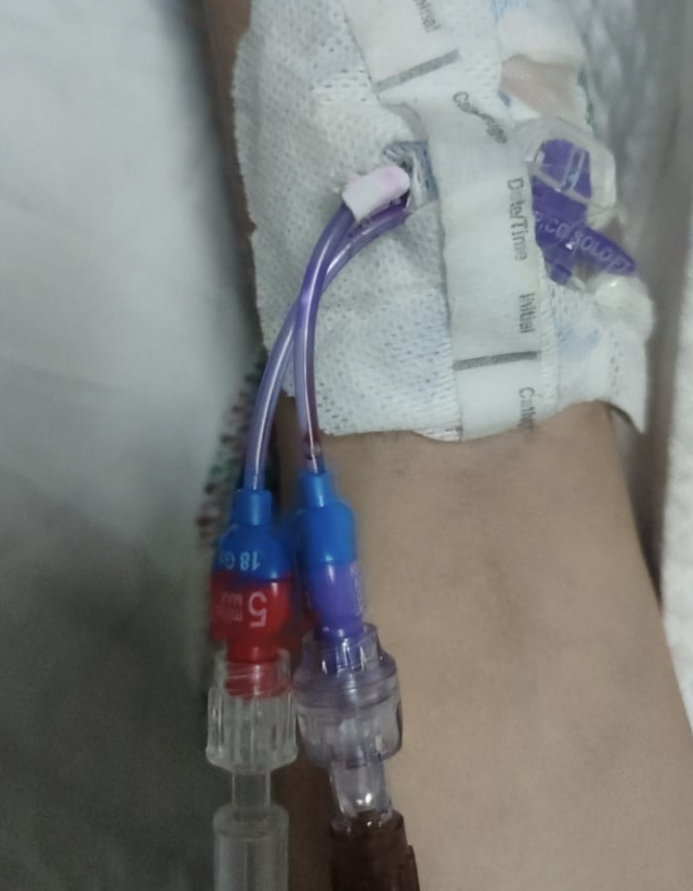
ACCESO VENOSO CENTRAL A TRANSITORIO
Existe una amplia gama de dispositivos que, por regla general, se insertan a través de técnicas con alambre guía. Entre los dispositivos más comunes tenemos: catéteres venosos centrales multilumen estándares (CVC); catéter central inser- tado en la periferia o de vía larga (PICC, en inglés), vainas de introducción con válvulas, y catéteres tipo diálisis.

Slide 9
CANALIZACIONES VENOSAS CENTRALES DE ACCESO PERIFÉRICO
El Catéter Venoso Central de Acceso Periférico (CVCAP) o más comúnmente llamados PICC por el acrónimo en inglés de Peripherally Inserted Central Catheters has supuesto un avance en la terapia intravenosa de larga permanencia y su uso actualmente está aumentando de forma exponencial.
Los PICC son catéteres venosos centrales de acceso periférico, no tunelizados, de inserción percutánea y su objetivo es garantizar que el paciente cubra su necesidad de vía central, a la vez que preserva al máximo su capital venoso, por lo que se está considerando como uno catéter de primera elección.
Las venas utilizadas para la inserción de los PICC incluyen la vena basílica, cefálica, braquial y mediana antecubital, aunque con frecuencia la vena basílica es la vena de elección ya que normalmente es de gran tamaño y sigue una línea recta.
Normalmente se introducen a través de una de las venas del bazo, ya que su diámetro es mayor que las de antebrazo, ya que no se ven afectadas por la flexión de la extremidad superior. El extremo distal del catéter se localiza en la unión cavo-arterial, de la misma manera que cualquier otro dispositivo de acceso venoso central.

Slide 10
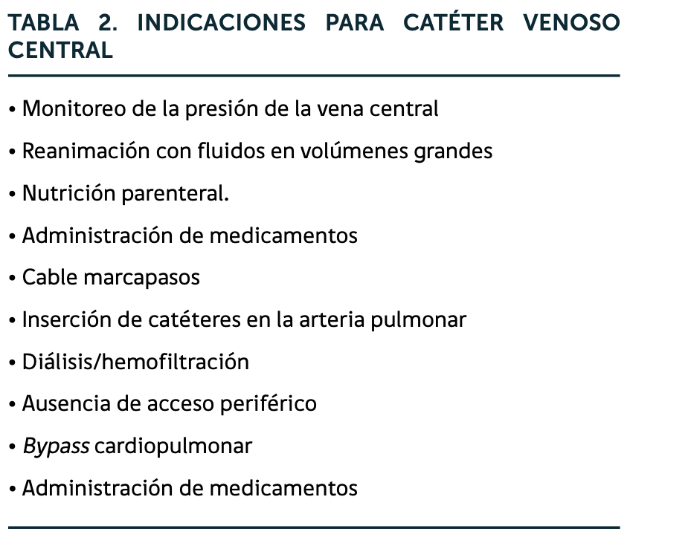
CATÉTERES VENOSOS CENTRALES
Muchos pacientes requerirán cateterización venosa central en el corto o largo plazo.
Más de 250000 pacientes son cateterizados anualmente en el Reino Unido. Las contraindicaciones son relativas e incluyen: pocos sitios para realizar la canulación, variantes anatómicas, estenosis venosas, difi- cultades/complicaciones previas, coagulopatías severas, y septicemia local en el sitio de la inserción.

Slide 11
CANALIZACIONES VENOSAS CENTRALES
En ocasiones, se necesita canalizar venas de mayor calibre ubicadas en posiciones más centrales (venas subclavias, yugular interna y femoral) para lograr un acceso vascular fiable en pacientes en estado grave.
Tipos de catéteres
Suelen tener entre 15 cm y 30 cm de longitud, y pueden contar con uno o varios (2-4) canales de infusión.
Los catéteres de varias luces son los preferidos en la UCI, ya que los pacientes ingresados en estas unidades suelen requerir numerosas terapias parenterales (p. ej., líquidos, fármacos y mezclas de nutrientes), y este tipo de catéteres permiten administrar esos tratamientos a través de una sola punción venosa.
Los catéteres de tres vías o luces son, por consenso, los elegidos para el acceso venoso central. Los hay de diferentes diámetros, desde 4 French hasta 9 French, siendo el de 7 French (diámetro externo = 2,3 mm) el más habitual para los adultos.
El uso de cada luz del catéter dependerá de su uso:
Línea Distal: situada en la punta de catéter en la vena cava superior, se destina pues a las mediciones de PVC, en las que es necesario manipular e interrumpir el resto de las perfusiones; dispone además de un calibre grueso, se destinaría a su vez a fluidoterapia y medicación puntual, especialmente con altos flujos y líquidos espesos, como la albúmina.
Línea medial: aunque no parece que haya evidencia sobre la línea para perfundir Nutrición Parenteral, ésta debe ser administrada por línea exclusiva y evitar manipulaciones por su alto grado de colonización bacteriana. Por descarte en esta situación planteada, la medial es su sitio.
Línea Proximal: Se emplea para sedoanalgesia y/o aminas (por ejemplo, Noradrenalina) y y para transfusiones.

Slide 12
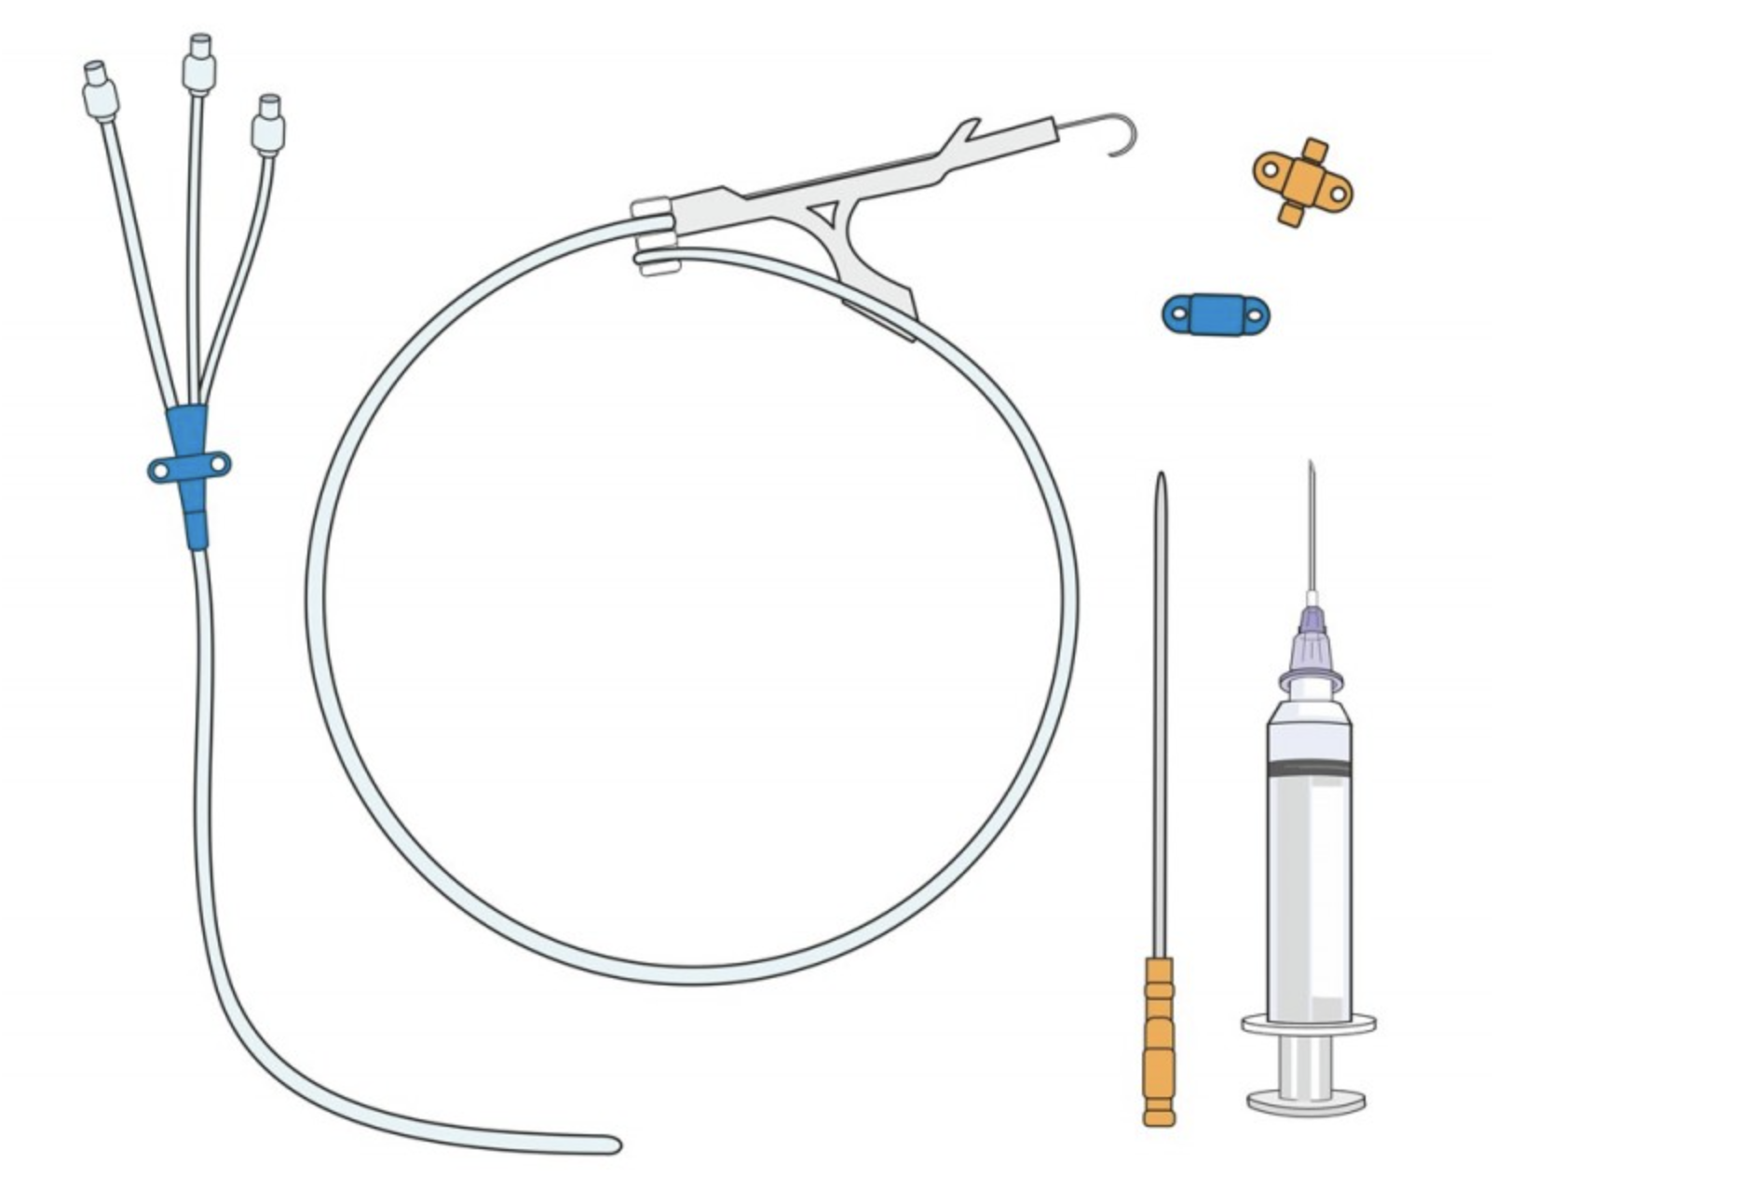

Slide 13
VÍAS DE ACCESO
VENA YUGULAR INTERNA
El acceso por el lado derecho se relaciona a menores complicaciones asociadas a la inserción del catéter y a disfunción por mala posición de la punta del mismo. Existe una relación entre la arteria carótida y la vena yugular interna que varía con la posición de la cabeza y con la dominancia de una vena en uno de los lados.
En pacientes más enfermos, hay mayor riesgo de infección debido a la proximidad del sitio de inserción con secreciones orales. La punción y cateterización accidental de la arteria carótida debería ser evitable con el uso de ultrasonido

Slide 14
Técnicas con referencias anatómicas
Se han descrito muchas técnicas para tener acceso a las venas yugulares internas.
Los abordajes más típicos son desde el vértice del triángulo formado por los dos haces el músculo estrernocleidomastoideo (ECM).
El cuello se rota levemente hacia el lado opuesto de la vena a puncionar y se estira suavemente. La arteria carótida se palpa al nivel del cartílago cricoides. El pulso venoso de la vena yugular puede ser visto y si se comprime la vena y se libera, se puede observar como se vacía y vuelve a llenar.
La aguja se inserta dese el vértice del triángulo formado por los dos haces del ECM y se dirige hacia el pezón ipsilateral. Frecuentemente la vena se colapsa bajo la aguja y ésta la transfixia haciendo que de este modo no se reconozca la punción de la vena.
La vena está habitualmente a menos de 2cm de profundidad de la piel y puede ser ubicada con una aguja 21G standard como “buscadora”. En el caso de pacientes con insuficiencia cardiaca u obesidad mórbida, la vena puede ser canulada con el paciente semisentado si la presión venosa es alta.

Slide 15
VENA YUGULAR EXTERNA
Este sitio se utiliza de manera extraordinaria cuando una cánula es instalada bajo visión directa de la vena. Los catéteres venosos centrales que se insertan a través de esta vena atraviesan distintos ángulos y planos fasciales lo que puede dar problemas para alcanzar la vena subclavia.

Slide 16
VENA SUBCLAVIA
Las técnicas basadas en referencias anatómicas se asocian a más riesgos en este acceso comparado con el acceso de la vena yugular interna, como por ejemplo, neumotórax y posición incorrecta de la punta del catéter.
Sin embargo, es un sitio más cómodo para el paciente y potencialmente más limpio. Se debe evitar este acceso si está en el lado de una fístula arteriovenosa ya que existe en este lado una mayor presión en la vena y por lo tanto mayor riesgo de fístula y trombosis.

Slide 17
VENA FEMORAL
La anatomía es más compleja que la visualización gráfica de venas y arterias en los libros de estudio, lo cual es relativamente cierto a nivel del ligamento inguinal.
El acceso por la vena femoral es útil en pacientes incapaces de tolerar la posición cabeza abajo, en niños y en situaciones de urgencia.

Slide 18
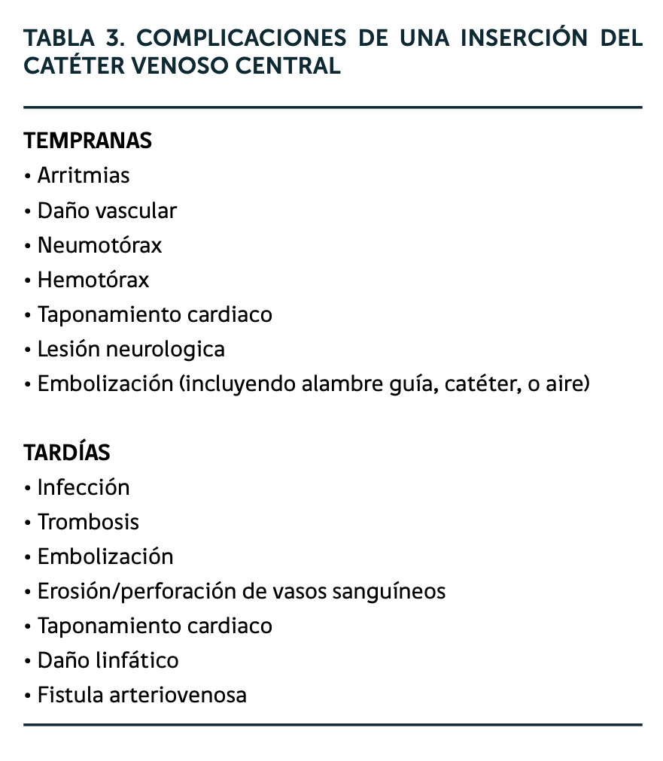
COMPLICACIONES

Slide 19
Vía central yugular

Slide 20
Indicaciones
Mal acceso periférico
Requerimientos de vasopresores
Nutrición parenteral
Infusión de fármacos irritantes
Diálisis (terapia de reemplazo renal)
Intercambio de plasma
Extracciones frecuentes de laboratorio
Monitorización hemodinámico

Slide 22
Contraindicaciones absolutas
Trombosis*
Estenosis*
Infección local
Coagulopatía (contraindicación relativa)

Slide 23
Complicaciones
Punción arterial
Hematoma
Neumotórax
Daño a la vena
Hemotórax
Embolia gaseosa
Desplazamiento del catéter*
Arritmias o perforación auricular, típicamente causadas por un alambre guía o un catéter
Daño nervioso
Infección
Trombosis

Slide 24
Procedimiento estéril, protección de barrera
Solución antiséptica (p. ej., clorhexidina-alcohol, povidona yodada, alcohol)
Campos estériles grandes, compresas
Gorros, mascarillas, batas y guantes estériles
Protectores faciales

Slide 25
Guía ecográfica
Aparato de ultrasonido con una sonda de matriz lineal (transductor) de alta frecuencia (p. ej., 5 a 10 MHz)
Gel de ultrasonido, no estéril y estéril
Cubra el transductor estéril para crear una vaina alrededor del transductor y el cable, bandas de goma estériles (alternativamente, el transductor puede colocarse dentro de un guante estéril y el cordón envuelto dentro de un campo estéril)

Slide 26
Técnica de Seldinger (catéter sobre alambre guía)
Monitor cardíaco
Anestésico local (p. ej., lidocaína al 1% sin adrenalina, alrededor de 5 mL)
Pequeña aguja anestésica (p. ej., calibre 25 a 27, aproximadamente 3 cm de largo)
Gran aguja anestésica/de búsqueda* (calibre 22, aproximadamente 4 cm de largo)

Slide 27
Aguja introductora (p. ej., de pared delgada, calibre 18 o 16, con punta biselada interna, de aproximadamente 6 cm de longitud)
Jeringas de 3 y 5 mL (se usan jeringas de punta deslizante para las agujas guía e introductora)
Alambre guía, con punta en forma de J
Bisturí (hoja #11)
Dilatador

Slide 28
Catéter venoso central (adulto: French 8 o más grande, la longitud mínima para el catéter yugular interno es de 15 cm para el lado derecho, 20 cm para el lado izquierdo)
Gasas estériles (p. ej., cuadrados de 10 × 10 cm)
Solución fisiológica estéril para el lavado del puerto o los puertos de entrada del catéter
Sutura de material irreabsorbible de seda o nailon (p. ej., 3-0 o 4-0)
Parche de clorhexidina, vendaje oclusivo transparente

Slide 29
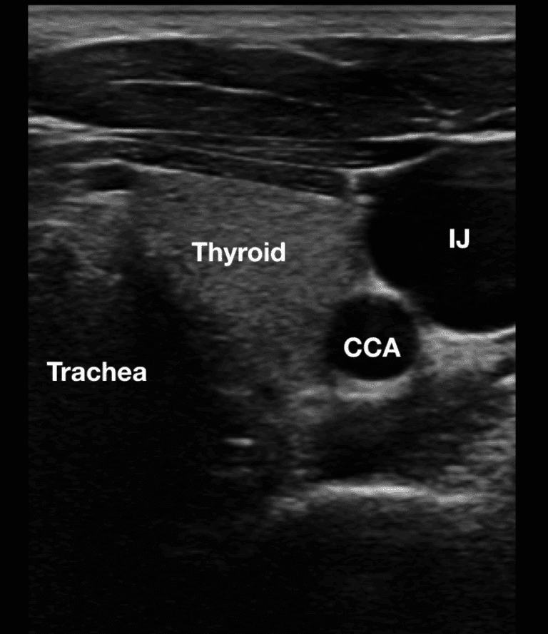

Slide 32
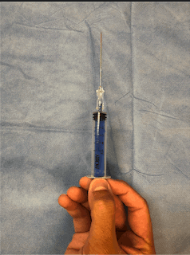

Slide 34
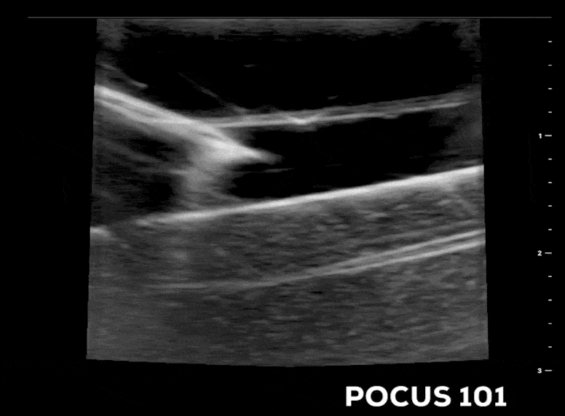

Slide 35
